Slide 1
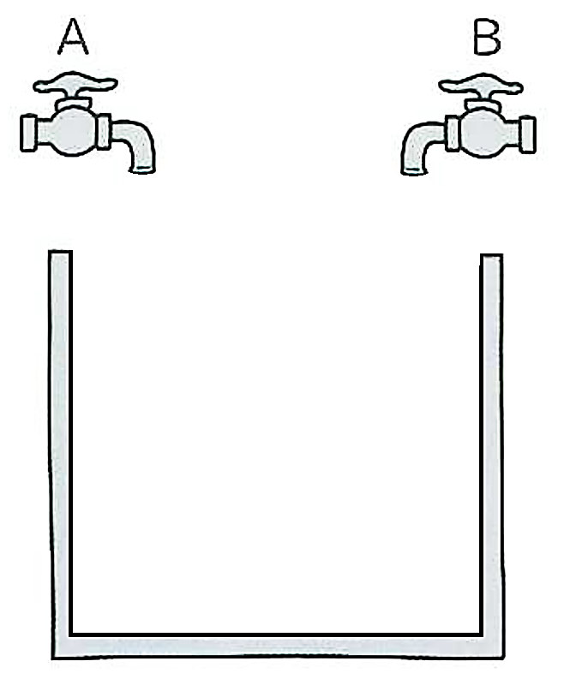
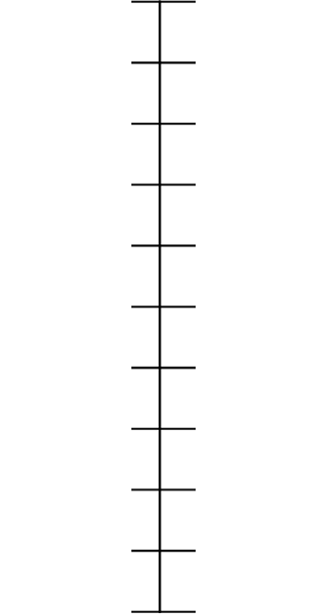
水そういっぱいに水を入れるのに、
Aのじゃ口を使うと10分、
Bのじゃ口を使うと15分
かかります。両方をいっしょに
使うと、何分でいっぱいになりますか。
Ａ
めあて
線分図にかいて、問題を整理して考えよう。
１
出展元 わくわく算数6 (620)(啓林館)

Slide 2

水そういっぱいに水を入れるのに、
Aのじゃ口を使うと10分、
Bのじゃ口を使うと15分
かかります。両方をいっしょに
使うと、何分でいっぱいになりますか。
Ａ
めあて
線分図にかいて、問題を整理して考えよう。
１
Ｂ
出展元 わくわく算数6 (620)(啓林館)

Slide 3
水そういっぱいに水を入れるのに、
Aのじゃ口を使うと10分、
Bのじゃ口を使うと15分
かかります。両方をいっしょに
使うと、何分でいっぱいになりますか。
Ａ
めあて
線分図にかいて、問題を整理して考えよう。
１
Ｂ
ＡとＢ
出展元 わくわく算数6 (620)(啓林館)

